Slide 1

NetSigorta
Kasko Sigortası Satış ve Yönetim Portalı
Teklif, onay, ödeme, poliçe ve fiyat yönetimi tek sistemde
Yusuf Kağan Karadaş
VakıfBank Bilgi Teknolojileri · Bireysel Krediler Uygulama Geliştirme Müdürlüğü
Staj Projesi Sunumu · Eylül 2026
Canlı: netsigorta.online
Notes:
Süre: ~30 sn.
Herkese merhaba. Staj süresince geliştirdiğim NetSigorta'yı anlatacağım: kasko sigortasının teklifinden poliçesine, fiyat kurallarından yenilemesine kadar bütün satış sürecini yöneten bir web portalı.
Sunum yaklaşık 15-20 dakika sürecek; önce problemi ve mimariyi, sonra öne çıkan özellikleri anlatıp kısa bir canlı demo yapacağım.

Slide 2







PROBLEM VE ÇÖZÜM
Kasko satışında neyi çözüyoruz?
Bugünkü durum
NetSigorta ile
Fiyat elle hesaplanıyor
Merkezî fiyat motoru
Araç değeri, araç yaşı, sürücü ve hasar geçmişi birlikte hesaplanınca tutarsız fiyatlar çıkıyor.
Bütün kanallar aynı sürümlü kuralları kullanır; her teklifin fiyatı kaydedilir.
Teklif takibi dağınık
Uçtan uca dijital satış
Excel ve telefonla yürüyen süreçte teklif, poliçe ve yenileme takibi kayboluyor.
Teklif, onay, ödeme, poliçe, iptal ve yenileme tek sistemde yürür.
Fiyat yetkisi kontrolsüz
Kontrollü tarife yönetimi
Kural değişikliği onaysız yapılınca yanlış primle satış riski doğuyor.
Manager değişiklik talep eder, Admin etkisini görüp onaylar.
2 / 16
Notes:
Süre: ~1,5 dk.
Kasko fiyatı tek bir sayı değil; aracın kasko değeri, yaşı, sürücünün yaşı, kullanım şekli, hasar geçmişi ve bölgesi birlikte etkiliyor. Bu hesap elle yapıldığında aynı araç için farklı fiyatlar çıkabiliyor.
İkinci sorun takip: teklifler Excel'de ve telefonda kalınca hangi teklifin poliçeye dönüştüğü, hangi poliçenin yenilenmesi gerektiği kayboluyor.
Üçüncüsü yetki: fiyat kuralını kimin, neden değiştirdiği kontrol edilmiyor.
NetSigorta bunları üç şekilde çözüyor: tek bir fiyat motoru, uçtan uca dijital satış akışı ve iki kademeli, onaylı tarife yönetimi.

Slide 3
RAKAMLARLA
Sistem bir bakışta
79.380
109
210
TSB kasko değer kaydı
API uç noktası
birim testi
Araç değeri katalogdan otomatik gelir
21 controller, REST + JWT
xUnit + Moq, tamamı başarılı
28
3 + 1
3 / 12
sürümlü fiyat kuralı
kullanıcı rolü
paket / teminat
Kod değişmeden fiyat güncellenir
Admin, Manager, Müşteri + misafir
Ekonomik, Standart, Kapsamlı
3 / 16
Notes:
Süre: ~1 dk.
Sistemin büyüklüğünü birkaç rakamla özetlemek istiyorum.
Türkiye Sigorta Birliği'nin kasko değer listesinden 79.380 araç kaydı içeri alındı; kullanıcı araç değerini elle yazmıyor, marka-model-yıl seçince değer katalogdan geliyor.
Arka uçta 21 controller ve 109 uç nokta var. Fiyatı belirleyen 28 kural veritabanında sürümlü tutuluyor. Kod tarafını 210 birim testi koruyor ve hepsi geçiyor.
Üç rol var, bir de üye olmadan teklif alabilen misafir kullanıcı.

Slide 4





KULLANICI ROLLERİ
Herkes yalnızca işi kadar yetkili
Misafir
Müşteri
Manager
Admin
Üye olmadan hızlı teklif
Paketleri karşılaştırır, PDF indirir
Satın almak için kayda yönlenir
Araç ekler, teklif alır
Peşin veya 3-6-9 taksitle satın alır
Poliçe, iptal talebi, yenileme
Portföyü ve dashboard'u izler
Tarife değişikliği talep eder
Kendi hesap bilgilerini yönetir
Kullanıcı, rol ve tüm kayıtlar
Talepleri etkisini görerek onaylar
Formül motoru, TSB kataloğu, ayarlar
Yetki hem arayüzde hem API'de denetlenir; müşteri yalnızca kendi araç, teklif, poliçe ve ödemelerini görebilir.
4 / 16
Notes:
Süre: ~1 dk.
Sistemde dört tip kullanıcı var.
Misafir üye olmadan hızlı teklif alabiliyor. Müşteri kendi araçları için teklif alıp satın alıyor, poliçesini yönetiyor.
Manager portföyü izliyor ama fiyatı kendisi değiştiremiyor, yalnızca talep açabiliyor. Admin bu talepleri etkisini görerek onaylıyor ve sistemin tamamını yönetiyor.
Önemli nokta: yetki sadece menüleri gizleyerek değil, sunucu tarafında da kontrol ediliyor. Bir müşteri başka müşterinin kayıt numarasını bilse bile o kayda erişemiyor.

Slide 5


SATIŞ AKIŞI
Tekliften poliçeye uçtan uca süreç
1
2
3
4
5
6
Hızlı teklif
Doğrulama
Teklif ve onay
Ödeme
Poliçe
Satış sonrası
Plaka, araç ve sürücü; değer TSB'den gelir
Kayıt veya T.C. + telefon + tek kullanımlık kod
Sınır içindeyse otomatik, değilse yönetici onayı
Peşin veya 3-6-9 taksit, başlangıç tarihi
Poliçe oluşur, PDF üretilir, bildirim gider
İptal ve iade hesabı, yenileme
Durum geçişleri servis katmanında denetlenir; geçersiz geçiş (ör. iptal edilmiş poliçeyi aktifleştirmek) reddedilir.
Teklif
Taslak
Teklif Verildi
Kabul Edildi
Poliçe
Taslak
Aktif
İptal / Süresi Doldu
5 / 16
Notes:
Süre: ~1,5 dk.
Satış akışı altı adımdan oluşuyor. Müşteri plakayı ve aracı giriyor, kasko değeri TSB kataloğundan otomatik geliyor. Kayıtlı müşteri T.C., telefon ve tek kullanımlık kodla doğrulanıyor.
Teklif oluşurken otomatik onay kuralları çalışıyor: prim, araç değeri, hasar sayısı ve araç yaşı sınırlar içindeyse teklif doğrudan satılabilir; değilse yöneticinin önüne düşüyor.
Ödeme peşin veya 3, 6, 9 taksit. Başarılı ödemede poliçe aktif oluyor, PDF'i üretiliyor ve müşteriye bildirim gidiyor. Satış sonrasında iptal talebinde iade kullanılmayan gün sayısına göre hesaplanıyor; süresi yaklaşan poliçe yenilenebiliyor.
Alttaki şeritler durum makinesini gösteriyor; geçişleri sunucu denetliyor.

Slide 6

MİMARİ
Katmanlı mimari ve bulut yerleşimi
1
Angular 22 arayüz
Azure Static Web Apps
Kullanılan desenler
Standalone bileşenler, signals, guard ve interceptor'lar
Repository + Unit of Work
çok adımlı işlem tek transaction
DTO + Dependency Injection
varlıklar dışarı açılmaz, test edilebilir
Fiyat fotoğrafı (snapshot)
teklif anındaki katsayılar saklanır
Sürümlü kurallar
geçerlilik tarihiyle v1, v2, v3…
Soft delete + denetim izi
kayıt silinmez, kim/ne zaman tutulur
Optimistic concurrency
eşzamanlı güncelleme çakışması engellenir
2
Kasko.API
Azure App Service
ASP.NET Core 8 · 21 controller · JWT · hata middleware'i
3
Kasko.Business
İş kuralları · fiyat motoru · QuestPDF · FluentValidation
4
Kasko.DataAccess
EF Core Code First · Repository + Unit of Work · migration
5
SQL Server veritabanı
Azure SQL
Satış verisi · sürümlü kurallar · 79.380 TSB kaydı
6 / 16
Notes:
Süre: ~1,5 dk.
Proje klasik katmanlı mimaride. En üstte Angular 22 ile yazılmış arayüz var; Azure Static Web Apps üzerinde yayında.
Arayüz HTTPS ve JWT ile ASP.NET Core 8 Web API'ye bağlanıyor. API katmanı sadece isteği karşılıyor ve yetkiyi denetliyor; asıl iş kuralları Business katmanında, fiyat motoru ve PDF üretimi de burada.
Veri erişimi Entity Framework Core ile, Repository ve Unit of Work desenleriyle yapılıyor; böylece ödeme ve poliçe oluşturma gibi çok adımlı işlemler tek transaction içinde ya hep ya hiç çalışıyor.
Sağdaki desenlerden özellikle fiyat fotoğrafı ve sürümlü kurallar bu projeye özgü; birazdan fiyat motorunda anlatacağım.

Slide 7
FİYAT MOTORU
Prim nasıl hesaplanıyor?
TSB Değeri
×
Temel Oran
×
Araç Yaşı
×
Kullanım
×
Hasar
×
Sürücü
×
Bölge
×
Paket
×
Muafiyet
+
Teminat ekleri
Temel oran
Araç yaşı
Kullanım
Hasar geçmişi
v1 %2,00 → v2 %2,15
tarihe göre sürüm seçilir
0-2 yaş ×1,10
13-15 yaş ×1,50
Hususi ×1,00 · Ticari ×1,25
Kiralık ×1,40
Hasarsız ×0,90
3+ hasar ×1,30
Sürücü yaşı
Bölge (il)
Paket
Muafiyet
18-20 ×1,30 · 21-24 ×1,15
25 ve üzeri ×1,00
Yüksek ×1,10 · Normal ×1,00
Düşük ×0,95
Ekonomik ×0,85 · Standart ×1,00
Kapsamlı ×1,15
Muafiyetsiz ×1,00
%2 ×0,90 · %5 ×0,80
Katsayılar kodda değil, veritabanında sürümlü kurallar olarak tutulur. Hızlı teklif, portal ve Formül Motoru ekranı aynı hesaplama servisini kullanır; toplam prime %5 gider vergisi eklenir.
7 / 16
Notes:
Süre: ~1,5 dk.
Fiyat motorunun formülü bu. Başlangıç noktası aracın TSB kasko değeri; bunu temel kasko oranıyla çarparak temel primi buluyoruz. Sonra araç yaşı, kullanım şekli, hasar geçmişi, sürücü yaşı, bölge, paket ve muafiyet katsayılarını sırayla çarpıyoruz; en sona paket dışı teminatların ücretlerini ekliyoruz.
Bölge müşterinin iline göre belirleniyor: İstanbul, Ankara, İzmir gibi iller yüksek risk.
En önemli tasarım kararı: hiçbir katsayı koda gömülü değil. Hepsi veritabanında, geçerlilik tarihli kurallar olarak duruyor. Örneğin temel oran 1 Eylül'den itibaren %2,00'den %2,15'e çıktı; motor teklif tarihine bakıp doğru sürümü seçiyor. Yani fiyat değiştirmek için yazılımı yeniden derlemek gerekmiyor.

Slide 8
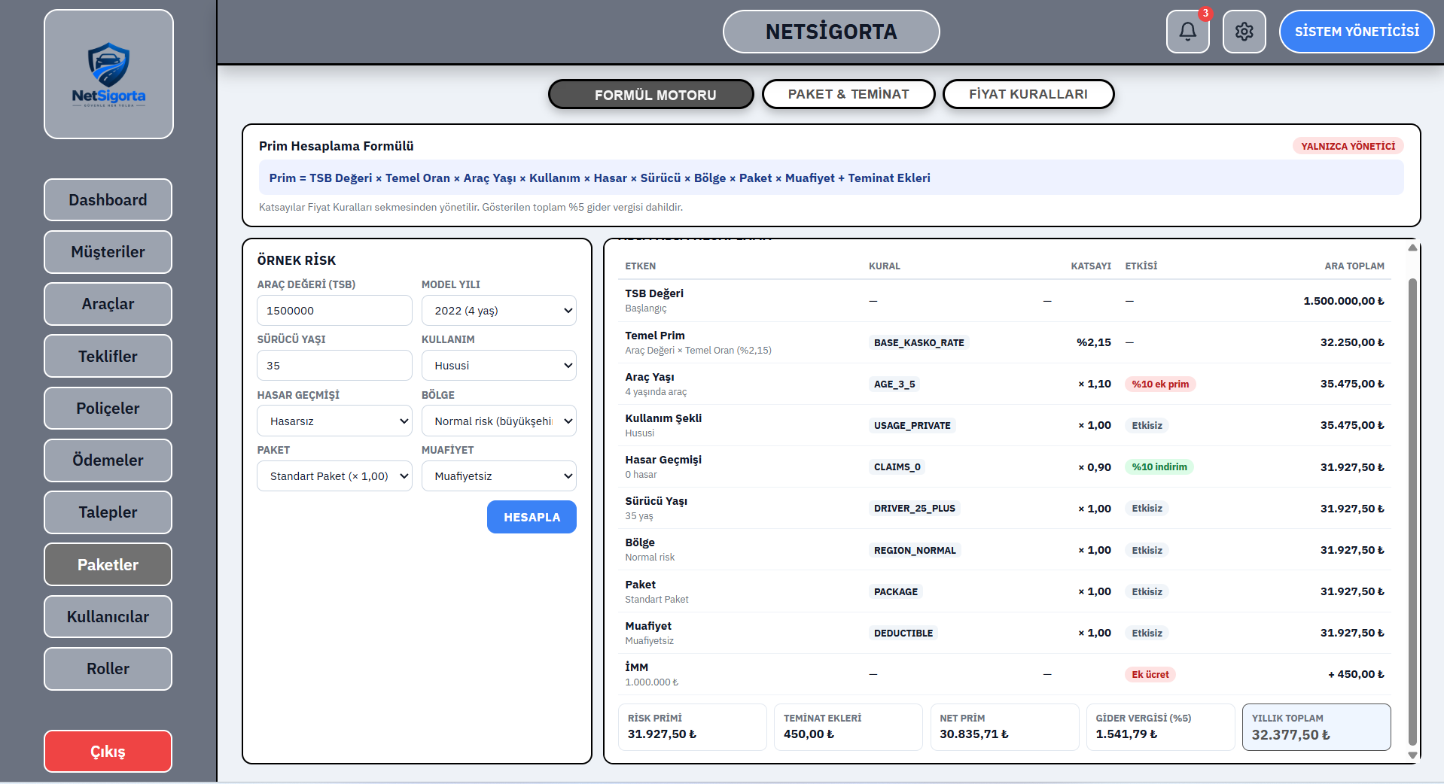


ŞEFFAF FİYAT
Formül Motoru ekranı
Yalnızca Admin görür
Formül ve katsayılar müşteriye açık değildir.
Gerçek motoru çağırır
Ekrandaki sonuç, gerçek teklifle birebir aynıdır.
Adım adım döküm
Her satırda kural kodu, katsayı, etkisi ve ara toplam.
Örnek risk
1.500.000 ₺ araç, 35 yaş sürücü → yıllık 32.377,50 ₺
8 / 16
Notes:
Süre: ~1 dk.
Fiyat motorunu yöneticiye şeffaf hâle getirmek için Formül Motoru ekranını ekledim. Bu ekran sadece Admin rolüne açık.
Yönetici örnek bir risk giriyor; ekran gerçek teklif motorunu çağırdığı için sonuç birebir aynı çıkıyor. Tabloda her katsayının kural kodu, prime etkisi ve ara toplam görünüyor.
Ekrandaki örnekte 1,5 milyon liralık araç ve 35 yaşında sürücü için yıllık prim 32.377,50 lira. Demoda sürücü yaşını 20'ye düşürüp genç sürücü ek priminin nasıl eklendiğini göstereceğim.

Slide 9



TARİFE YÖNETİMİ
Fiyat değişikliği kontrollü ve izlenebilir
1. Manager talep açar
2. Admin etkiyi görür
3. Yeni sürüm oluşur
Paket katsayısı, teminat ücreti veya fiyat kuralı için gerekçeli değişiklik talebi.
Son 30 günün teklifleri yeni değerle yeniden hesaplanır; prim farkı gösterilir.
Onayda kuralın yeni sürümü (v2) açılır; red gerekçesiyle kaydedilir.
Fiyat fotoğrafı
Otomatik onay sınırları
Teklif anındaki araç değeri, oran ve bütün katsayılar QuotePricingSnapshot tablosuna yazılır. Tarife sonradan değişse de teklifin fiyatı geçerlilik süresince aynı kalır ve fiyatın nasıl oluştuğu geriye dönük izlenebilir.
Prim: ≤ 150.000 ₺
Araç değeri: ≤ 5.000.000 ₺
Hasar sayısı: ≤ 2
Araç yaşı: ≤ 12
Sınır dışındaki teklif gerekçesiyle yönetici onayına düşer.
9 / 16
Notes:
Süre: ~1,5 dk.
Fiyatı kimin değiştirebileceği de kontrol altında. Manager doğrudan fiyat değiştiremiyor; gerekçesiyle bir talep açıyor.
Admin talebi açtığında sistem son 30 günde verilen teklifleri yeni değerle yeniden hesaplıyor ve prim farkını gösteriyor; yani onaylamadan önce etkisini görüyor. Onaylanırsa kuralın yeni sürümü oluşuyor, eski sürüm silinmiyor.
Altta iki güvence var. Fiyat fotoğrafı: her teklif oluştuğu andaki bütün katsayılarla birlikte saklanıyor; tarife ertesi gün değişse bile müşteriye verilen fiyat değişmiyor.
Otomatik onay sınırları: prim 150 bin lirayı, araç değeri 5 milyonu, hasar sayısı 2'yi veya araç yaşı 12'yi aşarsa teklif otomatik satılamıyor, yönetici onayına düşüyor. Bu sınırlar da veritabanındaki kurallardan okunuyor.

Slide 10
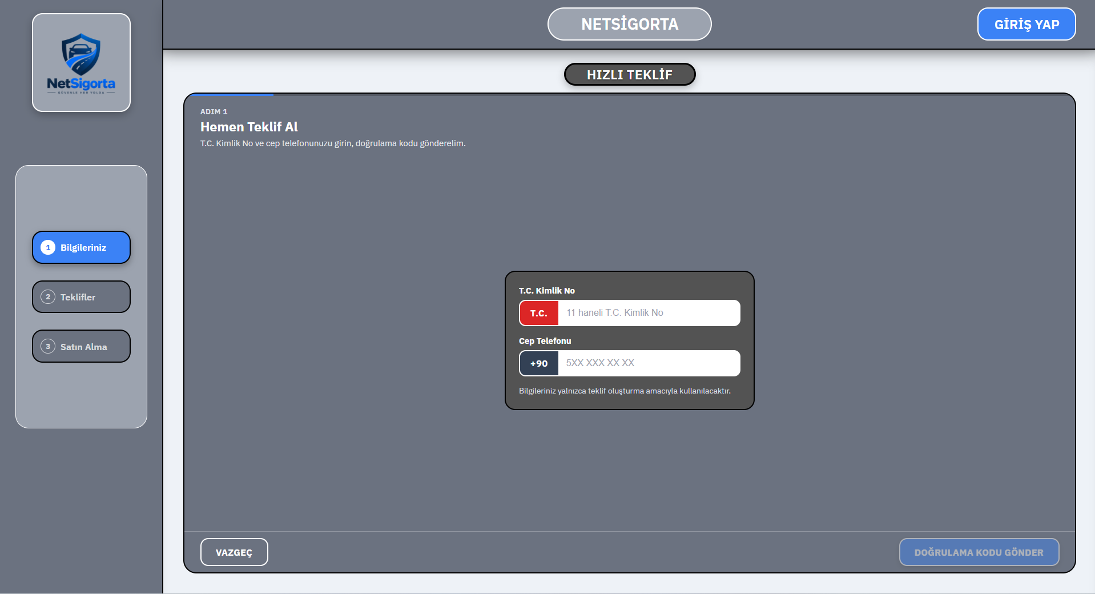
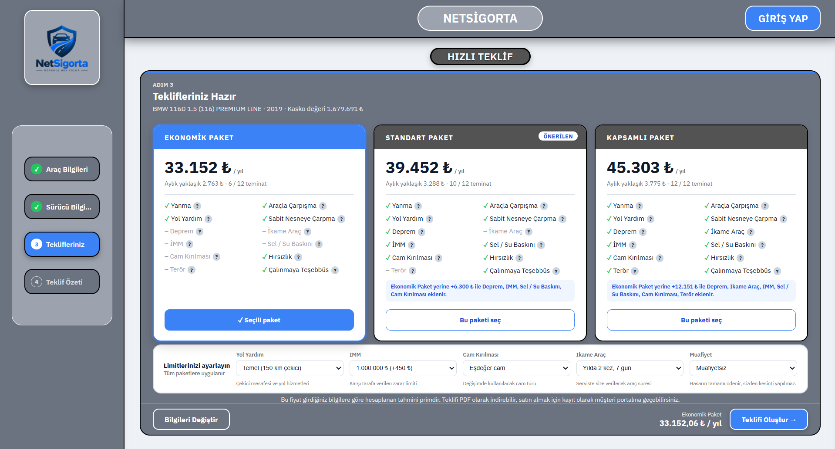

HIZLI TEKLİF
Üye olmadan birkaç adımda kasko teklifi
Kayıtlı müşteri: T.C. + telefon + tek kullanımlık kod
Üç paket yan yana; limit ve muafiyetle anlık yeniden fiyat
Plaka Türk plaka kuralına göre doğrulanır, araç değeri TSB'den gelir
Aktif poliçeli araca yeni teklif, hesaplamadan önce engellenir
Satın almak isteyen kayda yönlenir; T.C. ve telefon otomatik dolar
10 / 16
Notes:
Süre: ~1 dk.
Müşteri tarafında en çok öne çıkan özellik hızlı teklif. Ziyaretçi üye olmadan plakasını, aracını ve sürücü bilgilerini giriyor; üç paket fiyatlarıyla yan yana geliyor. Limit ve muafiyet değiştikçe fiyat anında yeniden hesaplanıyor, teklif PDF olarak indirilebiliyor.
Kayıtlı müşteri ise T.C., telefon ve tek kullanımlık kodla doğrulanıyor; kodsuz kimse başkasının verisini sorgulayamıyor. Demo ortamında SMS yerine kod ekranda gösteriliyor.
Aracın zaten aktif poliçesi varsa sistem fiyat hesaplamadan önce uyarıyor. Satın almak isteyen müşteri kayda yönleniyor ve bilgileri otomatik doluyor.

Slide 11
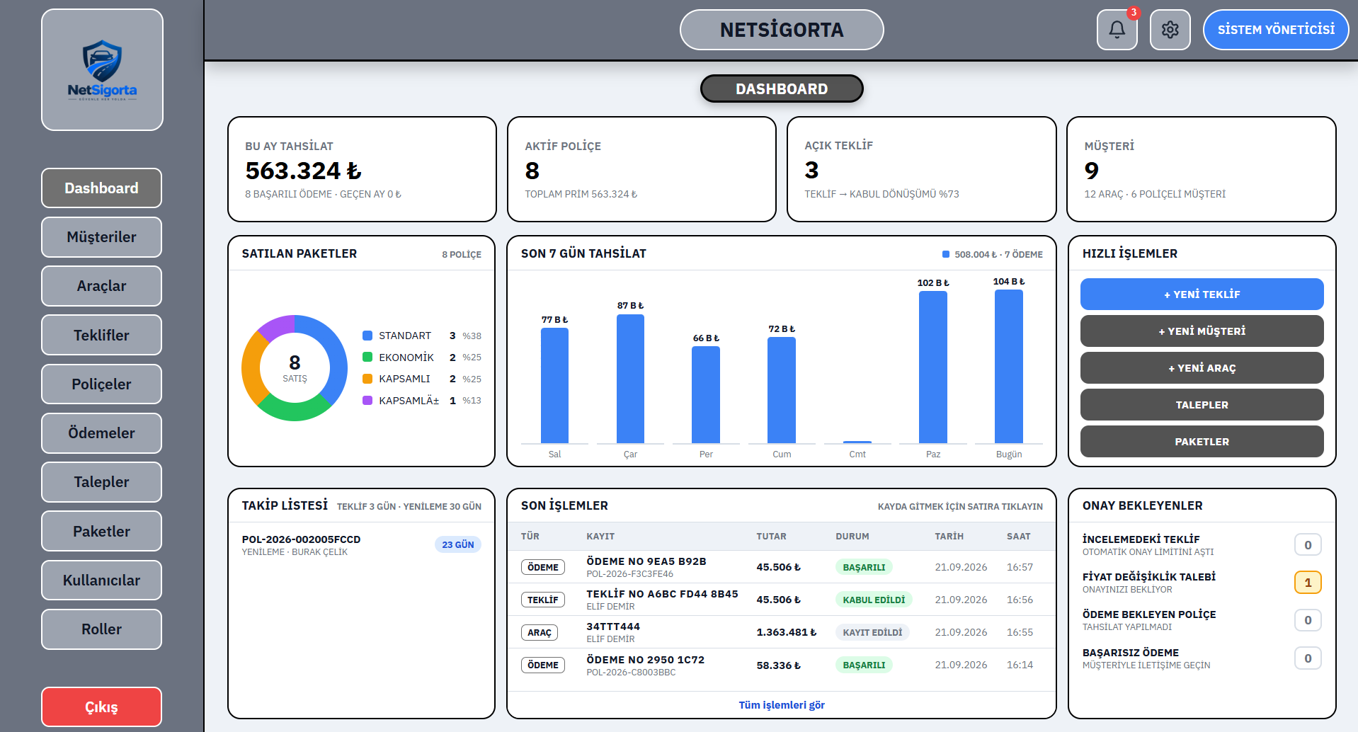




OPERASYON
Yönetim paneli ve satış sonrası işlemler
Dashboard
Aylık tahsilat, satılan paketler, 7 günlük grafik, takip listesi
Onay bekleyenler
İncelemedeki teklif, fiyat ve iptal talepleri tek yerde
İptal ve iade
İade, kullanılmayan gün sayısına göre otomatik hesaplanır
Yenileme
Süresi yaklaşan poliçeden yeni teklif üretilir
TSB kataloğu
Aylık kasko değer listesi Excel'den yüklenir
11 / 16
Notes:
Süre: ~1 dk.
Yönetici tarafında dashboard ilk bakışta işin durumunu gösteriyor: bu ayki tahsilat, aktif poliçe ve açık teklif sayısı, satılan paketlerin dağılımı ve son yedi günün tahsilatı.
Onay bekleyenler panelinde incelemedeki teklifler, fiyat talepleri ve iptal talepleri toplanıyor.
İptal talebinde iade tutarı kullanılmayan gün sayısına göre otomatik hesaplanıyor. Süresi yaklaşan poliçeler takip listesine düşüyor ve tek tıkla yenileme teklifi üretiliyor. TSB kasko listesi her ay Excel'den yüklenebiliyor.
Arka planda çalışan bir servis de süresi dolan teklif ve poliçeleri otomatik kapatıyor, böylece sayılar hep güncel kalıyor.

Slide 12






GÜVENLİK
Güvenlik ve veri bütünlüğü
JWT ve rol bazlı yetki
Kaynak düzeyinde yetki
Tek kullanımlık kod
Her uç nokta rolüne göre korunur; süresi dolan oturum otomatik kapanır.
Müşteri başka müşterinin kaydını istese bile 404 alır; kontrol sunucuda yapılır.
Hızlı teklifte doğrulama kodu ve kısa ömürlü jeton olmadan sorgu yapılamaz.
Kişisel veri koruma
İş kuralı korumaları
Veri bütünlüğü
Şifreler hash'lenir; T.C. ve telefon listelerde ve PDF'lerde maskelenir.
Son aktif Admin silinemez; sistem rolleri korunur; kişi kendi rolünü değiştiremez.
Ödeme ve poliçe tek transaction; benzersiz indeksler; kayıtlar silinmez, işaretlenir.
12 / 16
Notes:
Süre: ~1 dk.
Güvenlikte altı başlık var. Kimlik doğrulama JWT ile, her uç nokta role göre korunuyor.
Kaynak düzeyinde yetki: müşteri bir başka müşterinin poliçe numarasını denese bile sunucu 404 döndürüyor; kaydın var olduğunu bile söylemiyor. Bu, OWASP API güvenlik listesinde ilk sıradaki açık.
Hızlı teklifte tek kullanımlık kod olmadan müşteri verisi sorgulanamıyor. Şifreler hash'leniyor, T.C. ve telefon maskeleniyor.
Sistemin kendini kilitlemesini önleyen kurallar da var: son aktif Admin silinemiyor, kimse kendi rolünü değiştiremiyor.
Veri tarafında ödeme ve poliçe oluşturma tek transaction içinde; biri başarısız olursa ikisi de geri alınıyor.

Slide 13



KALİTE VE YAYIN
Test edilmiş ve bulutta yayında
210
birim testi
Microsoft Azure canlı ortamı
Fiyat motoru, durum geçişleri, poliçe, iptal ve rol kuralları
E2E
entegrasyon testleri
Kullanıcı tarayıcısı
Static Web Apps
App Service (B1)
Azure SQL (Basic)
WebApplicationFactory ile gerçek HTTP hattı ve yetki
netsigorta.online
Angular arayüz · ücretsiz SSL
.NET 8 API · ortam değişkenleri
KaskoDb · güvenlik duvarı
JWT anahtarı ve bağlantı dizesi koda değil ortam değişkenlerine yazıldı
CORS yalnızca arayüz adresine açık; HTTPS zorunlu
API Kudu ZipDeploy, arayüz SWA CLI ile yayınlandı · aylık ≈ 18 $
✓
merkezî doğrulama
FluentValidation: T.C., plaka, telefon, şifre kuralları
13 / 16
Notes:
Süre: ~1 dk.
Kaliteyi testlerle güvenceye aldım: 210 birim testi fiyat motorunu, durum geçişlerini, poliçe ve iptal senaryolarını ve rol kurallarını kapsıyor; hepsi geçiyor. Entegrasyon testleri uygulamayı bellekte ayağa kaldırıp gerçek HTTP hattı üzerinden, yetkiyle birlikte deniyor. Girdi kuralları FluentValidation ile tek yerde.
Sistem Microsoft Azure'da yayında: arayüz Static Web Apps'te, API App Service'te, veritabanı Azure SQL'de. JWT anahtarı ve bağlantı dizesi gibi gizli bilgiler kodda değil, ortam değişkenlerinde. Aylık maliyet yaklaşık 18 dolar.

Slide 14
CANLI DEMO
Demoda göstereceklerim
1
Hızlı teklif
Plaka → araç ve sürücü → üç paket → muafiyetle yeniden fiyat → teklif PDF'i
1 dk
Misafir
2
Formül motoru
Sürücü yaşı 35 → 20: genç sürücü ek primi; bölge Düşük → Yüksek: prim farkı
1 dk
Admin
3
Tarife talebi
Manager fiyat kuralı talebi açar → Admin etki analizini görüp onaylar → v2
1 dk
Manager → Admin
4
Müşteri portalı
Poliçe detayı, taksit tablosu, poliçe PDF'i, iptal talebi ve iade tutarı
1 dk
Müşteri
Yedek plan: canlı ortamda sorun olursa yerel ortamdan aynı senaryolar gösterilir.
14 / 16
Notes:
Süre: ~3-4 dk (süre kısalırsa yalnızca 1. ve 2. senaryo).
Demo öncesi: canlı siteyi bir kez açıp ısıt, Admin, Manager ve müşteri hesaplarıyla giriş yapılabildiğini kontrol et, tarayıcı yakınlaştırmasını %100 yap.
1) Ana sayfa → Hemen Teklif Al. Plaka, araç sınıfı, marka, model, yıl; kasko değerinin otomatik geldiğini göster. Doğum yılı, kullanım, hasar → paketler. Muafiyeti %5 yap, fiyatların düştüğünü göster, teklifi oluştur ve PDF'i aç.
2) Admin → Paketler → Formül Motoru. 1.500.000 ₺, 35 yaş ile hesapla; sonra sürücü yaşını 20 yap (%30 ek prim), bölgeyi Yüksek yap.
3) Manager → fiyat kuralı değişiklik talebi; Admin → Talepler → etki analizi → onay; kural geçmişinde v2'yi göster.
4) Müşteri portalı → Poliçelerim → poliçe detayı, PDF; iptal talebi aç ve iade tutarını göster.

Slide 15




YOL HARİTASI
Sıradaki adımlar ve staj kazanımları
Gerçek SMS sağlayıcısı
Staj kazanımları
Tek kullanımlık kodun gerçekten SMS ile gönderilmesi
Sanal POS ve 3D Secure
Büyüdükçe bozulmayan katmanlı mimari
Gerçek iş kurallarıyla fiyatlama ve sürümleme
Test ve sunucu tarafı güvenlik alışkanlığı
Uygulamayı bulutta yayına alma
Simüle ödemenin yerine gerçek ödeme altyapısı
TRAMER ve hasar modülü
Hasar geçmişinin sorgulanması, hasar dosyası takibi
CI/CD
GitHub Actions ile test ve Azure'a otomatik yayın
15 / 16
Notes:
Süre: ~45 sn.
Sistem bugün uçtan uca çalışıyor ama gerçek kullanım için sıradaki adımlar belli: tek kullanımlık kodun gerçek bir SMS sağlayıcısıyla gönderilmesi, simüle ödemenin yerine sanal POS ve 3D Secure, hasar geçmişinin TRAMER'den sorgulanması ve bir hasar modülü, son olarak GitHub Actions ile otomatik test ve yayın.
Bu staj bana en çok şunları kattı: projeyi büyürken bozulmayacak şekilde katmanlara ayırmak, gerçek iş kurallarını koda dökmek, test ve güvenliği baştan düşünmek ve bir uygulamayı buluta çıkarmak.

Slide 16
Teşekkürler
Sorularınızı alabilirim
netsigorta.online
Yusuf Kağan Karadaş · VakıfBank Bilgi Teknolojileri Staj Projesi
Notes:
Süre: ~15 sn.
Dinlediğiniz için teşekkür ederim. Sistem canlıda, adresi ekranda. Sorularınızı alabilirim.
Olası sorular: fiyat nasıl hesaplanıyor (slayt 7), kural değişince eski teklif etkilenir mi (hayır, fiyat fotoğrafı - slayt 9), ödeme gerçek mi (simülasyon, sanal POS yol haritasında), SMS gidiyor mu (demo modunda kod ekranda), neden katmanlı mimari (bakım ve test kolaylığı - slayt 6).

